Slide 1
Презентация №1 «Декарбонизация
в нефтегазовой промышленности»

Slide 2
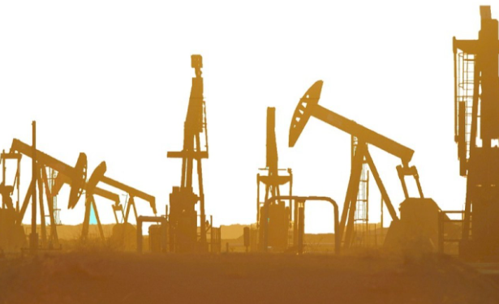
Основные источники выбросов парниковых газов
в нефтегазовой промышленности
Сжигание ископаемого топлива. Основным источником выбросов парниковых газов в нефтегазовой промышленности является сжигание ископаемого топлива в процессе добычи, переработки и транспортировки. Когда нефть и газ сжигаются для производства энергии или для питания машин и транспортных средств, двуокись углерода (CO2) выбрасывается в атмосферу (Охват 1)
Выбросы метана: Метан (CH4) является мощным парниковым газом с гораздо более высоким потенциалом глобального потепления, чем CO2, в более короткие сроки. Выбросы метана происходят на различных этапах добычи нефти и газа, включая бурение, добычу, переработку и распределение. Утечки, вентиляция и сжигание природного газа являются распространенными источниками выбросов метана.
Сжигание в факелах и сброс: Сжигание в факелах — это контролируемое сжигание природного газа, который нельзя улавливать или использовать по разным причинам, например, из соображений безопасности или из-за отсутствия инфраструктуры. Вентиляция включает выпуск несгоревших газов непосредственно в атмосферу. Как факельное сжигание, так и вентиляция способствуют выбросам CO2, метана и других парниковых газов.

Slide 3
Основные источники выбросов парниковых газов
в нефтегазовой промышленности
Процессы разведки и добычи: Разведка, бурение и добыча нефти и газа включают в себя различные энергоемкие операции и оборудование, что приводит к косвенным выбросам в результате потребления электроэнергии и топлива (охват 2).
Переработка: процесс переработки сырой нефти в продукты, пригодные для использования, также приводит к выбросам парниковых газов, включая CO2 и метан (охват 1).
Транспорт и распределение: Транспортировка и распределение нефти и газа по трубопроводам, судам, грузовикам и другими средствами также способствуют выбросам ПГ, главным образом за счет сжигания топлива в транспортных средствах (охват 3).

Slide 4
Целевые показатели по отраслям: Международное Энергетическое Агентство (МЭА)
Интенсивность выбросов от нефтегазовой деятельности должна быть снижена вдвое к 2030 году в соответствии со сценарием МЭА.

Slide 5
Корпоративные цели по сокращению выбросов в отрасли

Slide 6
Дорожная карта МЭА по декарбонизации нефтегазовой отрасли
Для достижения снижения интенсивности выбросов на 50% необходимы меры по пяти направлениям:
1.Снижение выбросов метана (наибольшее снижение)
2.Устранение всех неаварийных факельных сжиганий
3.Электрификация добывающих предприятий электроэнергией с низким уровнем выбросов
4.Оснащение нефтегазовых процессов системами улавливания и хранения углерода (CCUS)
5.Расширение использования зеленого водорода на нефтеперерабатывающих заводах

Slide 7
Стратегия Shell по декарбонизации, снижение выбросов
по охвату 1 и 2 на 50% до 2030 года
Внесение изменений в портфель: приобретения и инвестиции в новые низкоуглеродные проекты.
Повышение энергоэффективности
Преобразование оставшихся интегрированных нефтеперерабатывающих заводов в низкоуглеродные энергетические и химические парки
Использование большего количества возобновляемой электроэнергии
Разработка технологии улавливания и хранения углерода (CCS)

Slide 8
Стратегия EXXONMOBIL по оптимизации системы сжижения природного газа
Цель проекта: Сократить энергопотребление и выбросы ПГ в процессе сжижения природного газа для последующей транспортировки
Компания провела тщательный аудит и анализ своих систем сжижения природного газа для выявления узких мест и потенциальных областей оптимизации.
Внедрение современных технологий сжижения природного газа, таких как более эффективные теплообменники и турбины.
Оптимизация процессов управления и регулирования, используя автоматизированные системы мониторинга и управления.
Внедрение мер по снижению утечек метана
Целевые показатели:
Снижение энергопотребления в процессе сжижения природного газа на 15% за первые два года.
Сокращение выбросов CO2 и метана на 20% за тот же период.
Увеличение эффективности системы сжижения природного газа, что также привело к снижению эксплуатационных расходов.

Slide 9
Оценка мероприятий

Slide 10
Выявление и оценка климатических рисков
Риски, связанные с негативным воздействием изменения климата на операционную деятельность
Декарбонизация металлургии
•Операционный риск в связи с изменением количества осадков
•Операционный риск из-за экстремальных температур
•Операционный риск в связи с экстремальными погодными условиями
•Операционный риск в связи со дефицитом водных ресурсов
Модуль 2 – Дополнительная информация

Slide 11
Презентация №2 «Достижение декарбонизации в горнодобывающей промышленности»

Slide 12
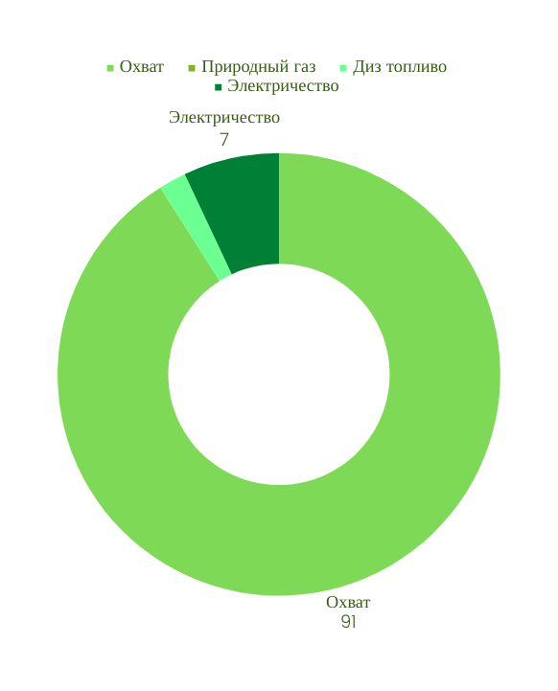
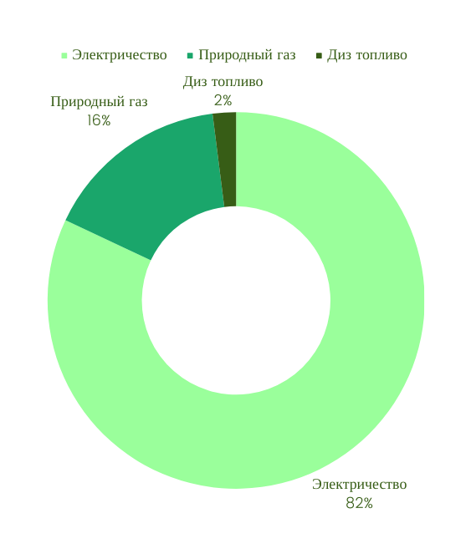
Источники выбросов
Распределение выбросов в млн тонн CO2-экв./год
Разбивка выбросов охвата 1 и 2 в млн тонн CO2-экв./год

Slide 13
Декарбонизация горнодобывающей промышленности
Более амбициозные цели по сокращению выбросов 1 и 2.
Фокус: возобновляемая электроэнергия и производство энергии (сокращение выбросов на 30-35%), замена горнодобывающей техники на дизельном топливе (от 40 до 50%).
Ориентация на шахты с самыми высокими выбросами и устранение выбросов из нескольких источников.

Slide 14
Цели компаний в горнодобывающей промышленности
в вопросах декарбонизации
Компания | Целевой год: 2030 | Целевой год: 2030
Компания | Охват 1 & 2 | Охват 3
Vale S.A. (Бразилия) | 33% (vs 2017) или 2.54% в год | 15% by 2035 (vs 2018) или 1.25% в год
BHP Group (Австралия) | 30% (vs 2020) или 3.0% в год | 30-40% (vs 2020) или 3-4% в год
Polymetal (Россия) | 35% (vs 2019) или 3.2% в год | Нет
KazMinerals (Казахстан) | 5% by 2024 (vs 2018) или 1% в год | Нет

Slide 15
Стратегия декарбонизации компании Rio Tinto
До 2030 года компания планирует сократить выбросы по охвату 1 и 2 на 15% (4,5 млн т СО2) за счет:
Использования ВИЭ
Электрификация процессов производства тепла
Повышение энергоэффективности
ВИЭ
Электрификация прозводства тепла
Энергоэффективность
Офсеты
Переход с дизтопливо на альтернативы

Slide 16
Стратегия декарбонизации компании Rio Tinto
Rio Tinto: прогресс и лучшие практики
Достижение

Slide 17
Стратегия устойчивого развития компании Sumitomo Metal Mining

Slide 18
Сравнительный анализ по компаниям
Сравнение компаний
Разбивка выбросов категорий 1 и 2 (в млн т CO2-эквивалента)
Рио Тинто (2021)
Объем 1: 22,7 млн т CO2-экв.
Объем 2: 8,4 млн т CO2-экв.
Итого: 31,1 млн т CO2-экв.
Сумитомо (2021)
Объем 1: 1,786 млн т CO2-экв.
Объем 2: 0,861 млн т CO2-экв.
Итого: 2,647 млн т CO2-экв.
Фортескью (2022)
Объем 1: 2,22 млн т CO2-экв.
Объем 2: 0,33 млн т CO2-экв.
Итого: 2,55 млн т CO2-экв.

Slide 19
Сравнительный анализ по компаниям
Сравнение компаний
Углеродоемкость (тонна эквивалента CO2/тонна медного эквивалента), 2020 финансовый год:
Рио Тинто: 84,20
Сумитомо: 3,85
Фортескью: 127,73
Средний показатель по диверсифицированному горнодобывающему сектору: 54,47
Сравните также по получению дохода (область охвата 1 и 2/млн долларов).
Углеродоемкость зависит от множества факторов, в том числе от страны производства и ее энергетического баланса, операций, в которых участвует компания, и использования местной энергии/электричества.

Slide 20
Сравнительный анализ по компаниям
Углеродоемкость на основе доходов (тонн эквивалента CO2/млрд долларов США), 2022 финансовый год:
•Rio Tinto: 0,69 (45,2 млрд долларов выручки)
•Сумитомо: 0,08 (выручка 33 млрд долларов США)
•Fortescue: 0,23 (выручка 11,3 млрд долларов США)

Slide 21
Руководство по декарбонизации
Институт исследований полезных ископаемых Западной Австралии: отчет о путях декарбонизации для австралийского горнодобывающего сектора.
Определить: определить профиль выбросов шахты и критических секторов.
Цель: краткосрочные и долгосрочные цели
План: определите наилучший подход и расставьте приоритеты действий
Реализация: взаимодействие с заинтересованными сторонами + строгость и прозрачность
Мониторинг: использование общепринятых схем раскрытия информации (TCFD)

Slide 22
Mine Zero Pathway 1: Устоявшаяся технология
Идеальный случай: производство медных месторождений от рудника до металла, расположенное в удаленной Западной Западной Австралии, с оставшимся сроком службы рудника 25 лет.
•Приоритизация производства электроэнергии из возобновляемых источников на месте
•Электрификация тепловых производств и использование природного газа
•Дизель остается в смеси, компенсируя оставшиеся выбросы
•Приблизительный процент выбросов, которые они могут сократить только с помощью доступных технологий
Общие капитальные затраты (CAPEX): 744 миллиона долларов.

Slide 23
Mine Zero Pathway 2: Электрификация
•Фаза 1, общая для всех путей (сосредоточено на генерации RE)
•Фаза 2: полная электрификация тепловых нужд + питание от аккумуляторов
•Фаза 3: поэтапный отказ от дизельного топлива с импортом электронного топлива также для замены оставшегося природного газа в электрификации. Дополнительные мощности ВИЭ для удовлетворения потребностей в электроэнергии.
Общие капиталовложения: 1,072 миллиарда долларов.

Slide 24
Mine Zero Pathway 4: Производитель водорода
•Фаза 1 общая для всех путей
•Фаза 2: увеличение мощности ВИЭ + внедрение аккумуляторов (по-прежнему используется дизельное топливо для транспорта и природный газ для выработки оставшейся электроэнергии)
•Фаза 3: поэтапный отказ от дизельного топлива, замена на производство водорода на месте + дополнительные батареи
Общие капиталовложения: $3,011 млрд.

Slide 25
Презентация №3 «Основы декарбонизации
химической промышленности»

Slide 26
Источники выбросов парниковых газов в химической промышленности
Производство энергии: В химической промышленности используется значительное количество энергии для привода реакций и процессов. Сжигание ископаемых топлив приводит к выбросу углекислого газа (CO2) (охват 1), потребление электрической энергии на производстве сопряжено с косвенными выбросами по охвату 2
Синтез химических веществ: Многие химические процессы требуют высоких температур и давлений, что может привести к выбросу парниковых газов. Например, синтез аммиака и метанола может быть связан с выбросами CO2 (охват 1).
Производство цемента: Производство цемента является энергоемким процессом, включающим обжиг известняка и глины при высоких температурах. Это приводит к выбросу CO2 как результату химических реакций (охват 1).
Производство удобрений: Производство азотных удобрений связано с выбросами парниковых газов, так как процесс аммиачной синтеза требует большого количества энергии и сырья (охват 1)
Реакции окисления: Окислительные процессы, используемые для получения различных химических продуктов, могут привести к выбросу ПГ (охват 1)
Нефть: Сжигание нефтепродуктов, таких как бензин и дизельное топливо, в двигателях автомобилей, самолетов и промышленных установках, также вызывает выбросы CO2.
Природный газ: Хотя природный газ считается более чистым топливом в сравнении с углем и нефтью, сжигание его также приводит к выбросам CO2.

Slide 27
Практические примеры в химической
промышленности в мире
Одна из крупнейших Европейских энергетических компаний: поставщик электроэнергии для 50 миллионов клиентов.
Сократить выбросы по охвату 1 и 2 на 75 % к 2030 году и на 100 % к 2040 году
Сократить выбросы по охвату 3 на 50 % к 2030 году и на 100 % к 2050 году

Slide 28
Практические примеры в химической
промышленности в мире
DOW Chemical

Slide 29
Практические примеры в химической
промышленности в мире
DOW Chemical
Компания Dow модернизировала один из смешанных крекеров в Плакемине, штат Луизиана технологией псевдосжиженного каталитического дегидрирования (FCDh) для производства пропилена
Запатентованная технология FCDh может сократить капитальные затраты примерно на 25 %, снизить потребление энергии и выбросы парниковых газов примерно на 20 %.
Недорогая и высокорентабельная модернизация усиливает интеграцию, обеспечивает надежную поставку дополнительных >100 000 метрических тонн пропилена для удовлетворения растущего спроса на основных конечных рынках.

Slide 30
Практические примеры в химической
промышленности в мире
Air Liquide
Проект «H2 HUB Flanders» направлен на строительство установки по производству зеленого водорода мощностью 20 МВт, производящей до 3.000 тонн зеленого водорода в год, которая будет введена в эксплуатацию в 2024 году.
В высокоэффективном процессе крекинга аммиака Air Liquide использует технологию тепловой интеграции реакторных труб нового поколения. Эта технология обеспечивает максимально возможный перевод аммиака в водород и нулевые прямые выбросы CO2.
Ключевым элементом процесса крекинга аммиака является установка для крекинга аммиака, представляющая собой печь каталитического крекинга, в которой реакция синтеза аммиака реверсируется при повышенных температурах. Образующийся крекинг-газ состоит в основном из водорода и азота. После последующей стадии разделения получают очищенный водород.
Экономическая целесообразность была обеспечена за счет грантового финансирование правительством Фландрии.
Air Liquide обязалась инвестировать около 8 миллиардов евро по всему миру в цепочку создания стоимости низкоуглеродного водорода к 2035 году в рамках своей стратегической стратегии ADVANCE.

Slide 31
Сравнительный анализ по мероприятиям

Slide 32
Климатические риски
Риски, связанные с глобальным переходом на низкоуглеродное развитие
Кредитный риск, связанный с ESG (Экологическим, социальным и корпоративным управлением): риск столкнуться с более высокими процентными ставками и трудностями в доступе к финансированию из-за строгих требований к соблюдению требований ESG
Регуляторный риск: Риск возможных изменений в национальном законодательстве, связанном с изменением климата, приводящих к налогообложению выбросов ПГ, установлению целей по снижению углеродного следа и возможным судебным разбирательствам в связи с несоблюдением требований законодательства
Рыночный риск: Риск подверженности углеродному налогообложению в странах импорта продукции
Клиентский риск: риск потери клиентов из-за несоблюдения их целевых показателей по декарбонизации в роли поставщика

Slide 33
Климатические риски
Риски, связанные с негативным воздействием изменения климата на операционную деятельность
Операционный риск в связи с изменением количества осадков
Операционный риск из-за экстремальных температур
Операционный риск в связи с экстремальными погодными условиями
Операционный риск в связи со дефицитом водных ресурсов

Slide 34
Презентация №4 «Реализация политики декарбонизации
в металлургической промышленности»

Slide 35
Источники выбросов парниковых газов в металлургической промышленности
Производство чугуна и стали:
Доменные печи: традиционный метод производства чугуна и стали в доменных печах включает восстановление железной руды с использованием кокса (полученного из угля) в качестве восстановителя, что приводит к выбросам CO2 (выбросы по охвату 1)
Дуговые электропечи. В электродуговых печах металлолом плавится с использованием электричества, что также способствует выбросам парниковых газов, в зависимости от схемы выработки электроэнергии (выбросы по охвату 2)
Производство алюминия:
Процесс Байера: при производстве алюминия из бокситовой руды процесс Байера приводит к выбросам CO2 из-за термического разложения гидроксида алюминия (выбросы по охвату 1).
Процесс Холла-Эру: Процесс Холла-Эру, используемый для извлечения алюминия из глинозема, потребляет значительное количество электроэнергии, что приводит к косвенным выбросам в зависимости от источника энергии (выбросы по охвату 2)

Slide 36
Источники выбросов парниковых газов в металлургической промышленности
Производство меди:
Плавка и рафинирование: извлечение меди из медной руды включает процессы плавки и рафинирования, в результате которых выделяются парниковые газы, в основном в результате сжигания топлива для выработки тепла (выбросы по охвату 1).
Другая металлургическая продукция:
Различные другие металлы, такие как цинк, свинец, никель и титан, также производятся с помощью энергоемких процессов, включающих термическую обработку и химические реакции, что приводит к выбросам парниковых газов (выбросы по охвату 2).
В целом выбросы парниковых газов в металлургической промышленности связаны главным образом со сжиганием ископаемого топлива в высокотемпературных процессах, термическим разложением материалов и потреблением электроэнергии.

Slide 37
Выбросы парниковых газов в металлургической промышленности
Доступные технологии и использование угля для производства электроэнергии влияют на углеродоёмкость производства стали в разных странах.
В Китае были разработаны более эффективные технологии, хотя он по-прежнему вносит значительный вклад в общие выбросы парниковых газов из-за высокого уровня производства.
Производство стали в Индии по-прежнему в основном основано на использовании угля, что объясняет более высокую интенсивность.

Slide 38
Выбросы парниковых газов в сталеплавильных процессах
Интенсивность меняется в зависимости от технологии: кислородно-конвертерный процесс менее углеродоемкий (0,19 тCO2/т стали по сравнению с 0,67 при доменной технологии.

Slide 39
Примеры компаний из металлургической промышленности
Worldsteel
Общеотраслевой процесс анализа эффективности, основанный на передовых практиках для улучшения качества сырья и энергоэффективности. Успешное внедрение компаниями потенциально может сократить выбросы при производстве стали на 20%.

Slide 40
Примеры компаний из металлургической промышленности
Worldsteel
Максимальное использование лома. Каждая тонна лома, используемого для производства стали, позволяет избежать выбросов 1,5 тонн углекислого газа. Будущее расширение необходимо для уменьшения воздействия сталелитейной промышленности.
Прорывные технологии: необходим преобразующий подход к производству железа, чтобы уменьшить зависимость от угля. 3 категории перспективных технологий:

Slide 41
Примеры компаний из металлургической промышленности
JSW Steel

Slide 42
Примеры компаний из металлургической промышленности
HYDRO
•До 2030 года: сосредоточить внимание на повышении эффективности использования топлива/энергии/электроэнергии, электрификации легкоутилизируемых технологий, совершенствовании процессов плавильного производства.
•2030-2050: CCS/безуглеродная плавка; внедрение возобновляемых источников энергии; Водород для полного отказа от ископаемого топлива.

Slide 43
Сравнение компаний из металлургической промышленности
Qarmer (АрселорМиттал) (2022)
Область 1: 193,04 млн тонн CO2-экв.
Область 2: 7,48 млн тонн CO2-экв.
Всего: 200,53 млн тонн CO2-экв.
JSW Steel (2022)
Область 1: 41,64 млн тонн CO2-экв.
Область 2: 2,57 млн тонн CO2-экв.
Итого: 44,21 млн тонн CO2-экв.
Гидро (2022)
Объем 1: 7,17 млн тонн CO2-экв.
Область 2: 1,57 млн тонн CO2-экв.
Итого: 8,74 млн тонн CO2-экв.

Slide 44
Презентация №5 «Процесс аккредитации в ЗКФ»

Slide 45
Этапы аккредитации
Этап I: подготовка заявки, институциональная оценка и подача заявки на онлайн-платформе ЗКФ.
Этап II: рассмотрение заявки, работа с комментариями и решение ЗКФ по аккредитации.
Этап III: завершение аккредитации и подписание соглашения.

Slide 46
Этап I: подготовка заявки, институциональная оценка и подача заявки на онлайн-платформе ЗКФ

Slide 47
Этап I: подготовка заявки, институциональная оценка и подача заявки на онлайн-платформе ЗКФ
Сумма оплаты за аккредитацию согласно категориям:
Микро (проекты до 10 миллионов долларов США): 1000 долларов США за базовые фидуциарные стандарты и 500 долларов США за каждый специализированный фидуциарный стандарт.
Малые (проекты стоимостью от 10 до 50 миллионов долларов США): 5 000 долларов США за базовые фидуциарные стандарты и 1 000 долларов США за каждый специализированный фидуциарный стандарт.
Средний (проекты стоимостью от 50 до 250 миллионов долларов США): 10 000 долларов США за базовые фидуциарные стандарты и 3 000 долларов США за каждый специализированный фидуциарный стандарт.
Крупные (проекты стоимостью более 250 миллионов долларов США): 25 000 долларов США за базовые фидуциарные стандарты и 7 000 долларов США за каждый специализированный фидуциарный стандарт.

Slide 48
Этап I: подготовка заявки, институциональная оценка и подача заявки на онлайн-платформе ЗКФ
Категории аккредитации:
- Микропроекты (максимальная общая прогнозируемая стоимость на момент подачи заявки, независимо от той части, которая финансируется ЗКФ, до 10 миллионов долларов США включительно для отдельного проекта или программы);
- Небольшие проекты (максимальная общая прогнозируемая стоимость на момент подачи заявки, независимо от той части, которая финансируется ЗКФ, от 10 до 50 миллионов долларов США включительно для отдельного проекта или программы);
- Средние проекты (максимальная общая прогнозируемая стоимость на момент подачи заявки, независимо от той части, которая финансируется ЗКФ, более 50 и до 250 миллионов долларов США включительно для отдельного проекта или программы);
- Крупные проекты (общие прогнозируемые затраты на момент подачи заявки, независимо от той части, которая финансируется ЗКФ, более 250 миллионов долларов США для отдельного проекта или программы).

Slide 49
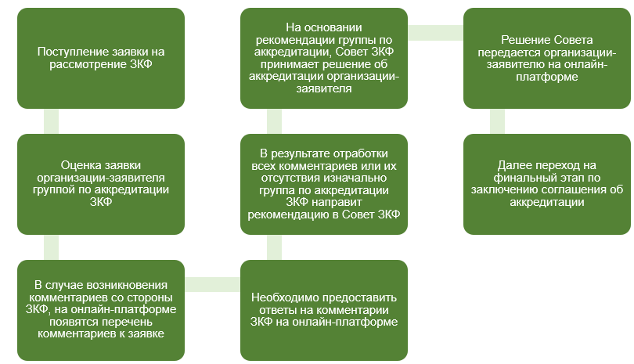
Этап II: рассмотрение заявки, работа с комментариями и решение ЗКФ по аккредитации

Slide 50
Этап III: завершение аккредитации и подписание соглашения
Данный этап завершает процесс аккредитации посредством проверки и оформления юридических договоренностей между организацией-заявителем и ЗКФ по результатам успешного завершения предыдущего этапа.
Срок аккредитации составляет пять лет.
Срок аккредитации начинается после завершения трехэтапного процесса институциональной аккредитации, то есть, когда подписанное генеральное соглашение об аккредитации , заключенное между ЗКФ и аккредитованной организацией, вступило в силу.

Slide 51
Выявление и оценка климатических рисков
СПАСИБО ЗА ВНИМАНИЕ !!!
Модуль 2 – Дополнительная информация

